Slide 1
Зорепади
Тысячи лет человечество ежегодно становится свидетелем феерично-фантастических звездопадов,которые показывает нам дальний Космос.

Slide 2
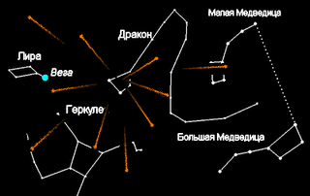

Slide 3
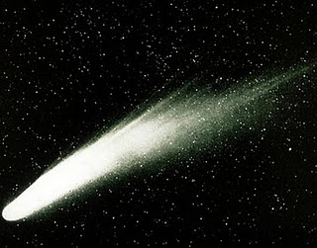

Slide 4
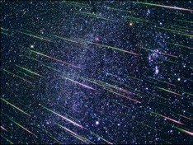

Slide 5
Впервые Дракониды наблюдались в 1920 году,но подлинное их пришествие случилось 9 октября 1933 года. В тот год комета Джакобини-Циннера проходила перигелий [ её период равен 6,5 года ], а вместе сней через окрестности Земли проходило и окружающее комету пылевое облако.

Slide 6
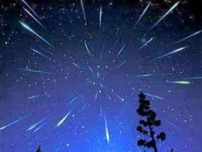
В результате Земля оказалась вблизи плотной области метеорного роя, и он обрушился на нашу планету одним из самых грандиозных метеорных дождей в истории,-имя ему Дракониды.

Slide 7
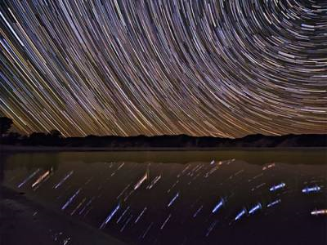
Метеорный поток Драконид, состоит из вещества кометы Джакобини-Циннера [ потому его называют иногда Джакобинидами ]

Slide 8
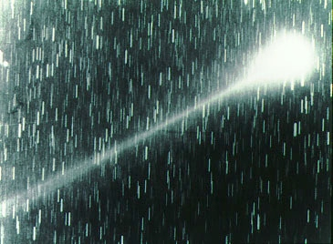
Комета Джакобини-Циннера.

Slide 9
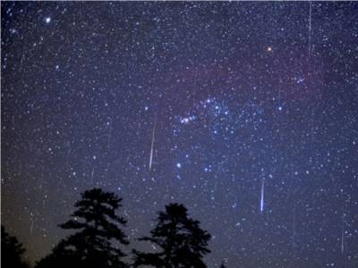
В северном полушарии этот Звездопад можно наблюдать 8-10 октября и насладиться бесподобной красотой этого явления.

Slide 10
